Slide 1

Giorgio
Al Comune di Livorno
Settore Entrate e Tributi
Richiesta di rateizzazione dell’avviso di accertamento TARI
Contribuente: Roberto Paoli, C.F. PLARRT78H22E625M
Avviso: n. 2013/97879
Importo: 1.752,00 euro
Rate richieste: 18
Motiva la richiesta con le spese sostenute per un intervento di cardiochirurgia e il successivo periodo di malattia, che ne hanno ridotto il reddito.
Livorno, 01/10/2014
Roberto Paoli
1 / 13
Notes:
«Questo è Stefano. Stefano è appena entrato nel Comune di Livorno e ha un nuovo task: classificare questo documento. Aiutiamolo. Leggetelo e ditemi a cosa corrisponde.» Contate 10 secondi, poi: «Stop, tempo finito.» Aspettate 5 secondi e chiedete per alzata di mano: «Che tipo di dato delicato contiene? Chi dice salute? Chi dice giudiziario?» Poi passate alla slide successiva.

Slide 2

5.000.000
×
30 s
=
25 anni
€1.250.000
Anno lavorativo di circa 1.650 ore · costo del personale stimato a 30 €/ora
2 / 13
Notes:
Calcolo: 5.000.000 di file per 30 secondi fanno 150 milioni di secondi, cioè circa 41.700 ore. Con un anno lavorativo di circa 1.650 ore (36 ore a settimana per 46 settimane) sono circa 25 anni di una persona che non fa nient’altro. I 5 milioni sono una stima: un capoluogo da circa 150.000 abitanti protocolla oltre 100.000 documenti l’anno, spesso con allegati, e in 15 anni di archivio digitale si superano i 3–4 milioni di file; a questi si aggiungono cartelle condivise ed email. Costo: 41.700 ore per 30 euro l’ora di costo del personale fanno circa 1.250.000 euro. I 30 €/ora sono una nostra ipotesi di costo aziendale (stipendio più contributi); con uno stipendio di 20.000 euro lordi l’anno, senza contributi, sarebbero circa 12 €/ora e 505.000 euro. Le specifiche della sfida parlano di 1 milione: con quel numero sarebbero circa 5 anni. Agganciatevi alla prova a mano: «Avete avuto 10 secondi per un documento e non bastavano. Ora immaginate di farlo per cinque milioni di file.»

Slide 3



1 su 4
72 ore
Fonti: Rapporto Clusit 2026 · IBM Cost of a Data Breach 2026, dati Italia · GDPR art. 33
3 / 13
Notes:
Leggete i tre numeri da sinistra a destra, poi: «Sarebbe proprio utile avere un tool che facesse le tre cose insieme.» Dati: oltre il 28% degli incidenti gravi in Italia nel 2025 ha colpito la PA, +290% in valore assoluto (Rapporto Clusit 2026). Una violazione costa in media 3,55 milioni di euro in Italia (IBM Cost of a Data Breach 2026; il campione è soprattutto di aziende, va presentato come ordine di grandezza). Il GDPR (art. 33) chiede di notificare la violazione entro 72 ore dicendo quali dati sono coinvolti; nel 2025 la PA ha notificato 514 violazioni al Garante.

Slide 4

DaGo
DATA GOVERNANCE
in un click
4 / 13
Notes:
Il momento del nome: dopo problema e soluzione, il pubblico sa già perché esiste. «DaGo: Data Governance, in un click.» DaGo sta per DAta GOvernance.

Slide 5






TEAM
ADVISOR
Sergio
Michele
Tommaso
Stefano
Giacomo
Imprenditore tech
ITS Prodigi
ITS Prodigi
Innovazione digitale nella PA
5 / 13
Notes:
Perché proprio voi potete farcela. Per ognuno, una frase sull’esperienza che conta per questo progetto. Team: Sergio, imprenditore tech; Michele e Tommaso, dagli ITS. Advisor: Giacomo e Stefano, innovazione digitale nella PA, la porta d’ingresso verso i Comuni.

Slide 6
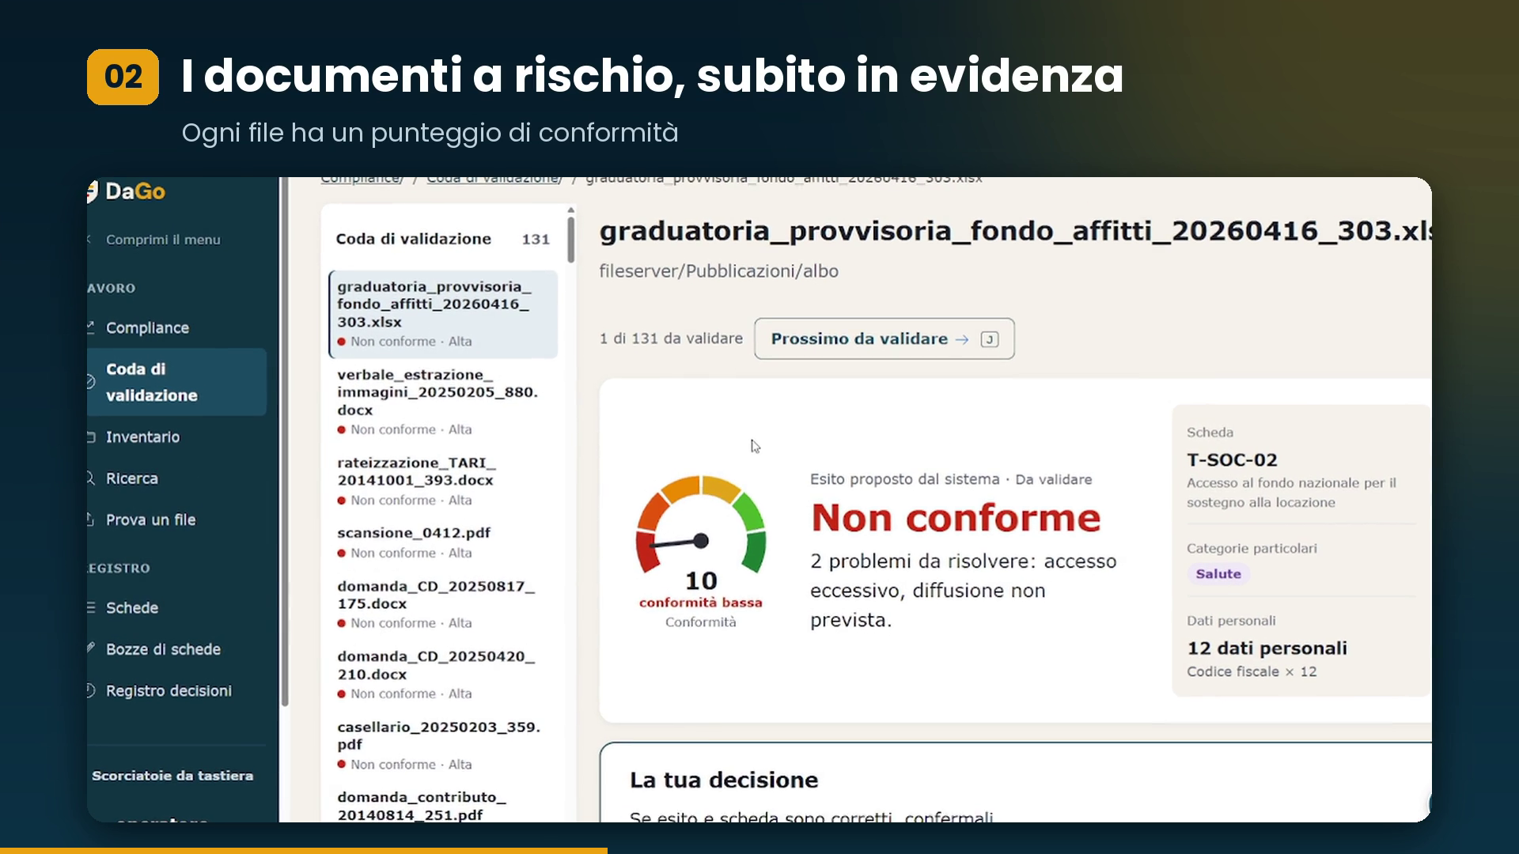

6 / 13
Notes:
Meno testo, più immagini: cosa funziona già oggi.

Slide 7






In locale
DaGo
Presidio
Compilazione manuale
Verifica automatica
Microsoft Purview
In cloud
7 / 13
Notes:
Asse orizzontale: da compilazione manuale a verifica automatica. Asse verticale: da cloud proprietario a in casa. Siamo in alto a destra: automatici e con i dati che restano nell’ente. BigID è il più avanti sull’automazione ma è cloud e proprietario; Netwrix sta vicino al centro; Microsoft Purview è cloud e richiede molta configurazione manuale; Presidio è open source e in casa, ma va costruito e mantenuto a mano. Mai dire “non abbiamo concorrenti”: anche lo status quo è un concorrente.

Slide 8
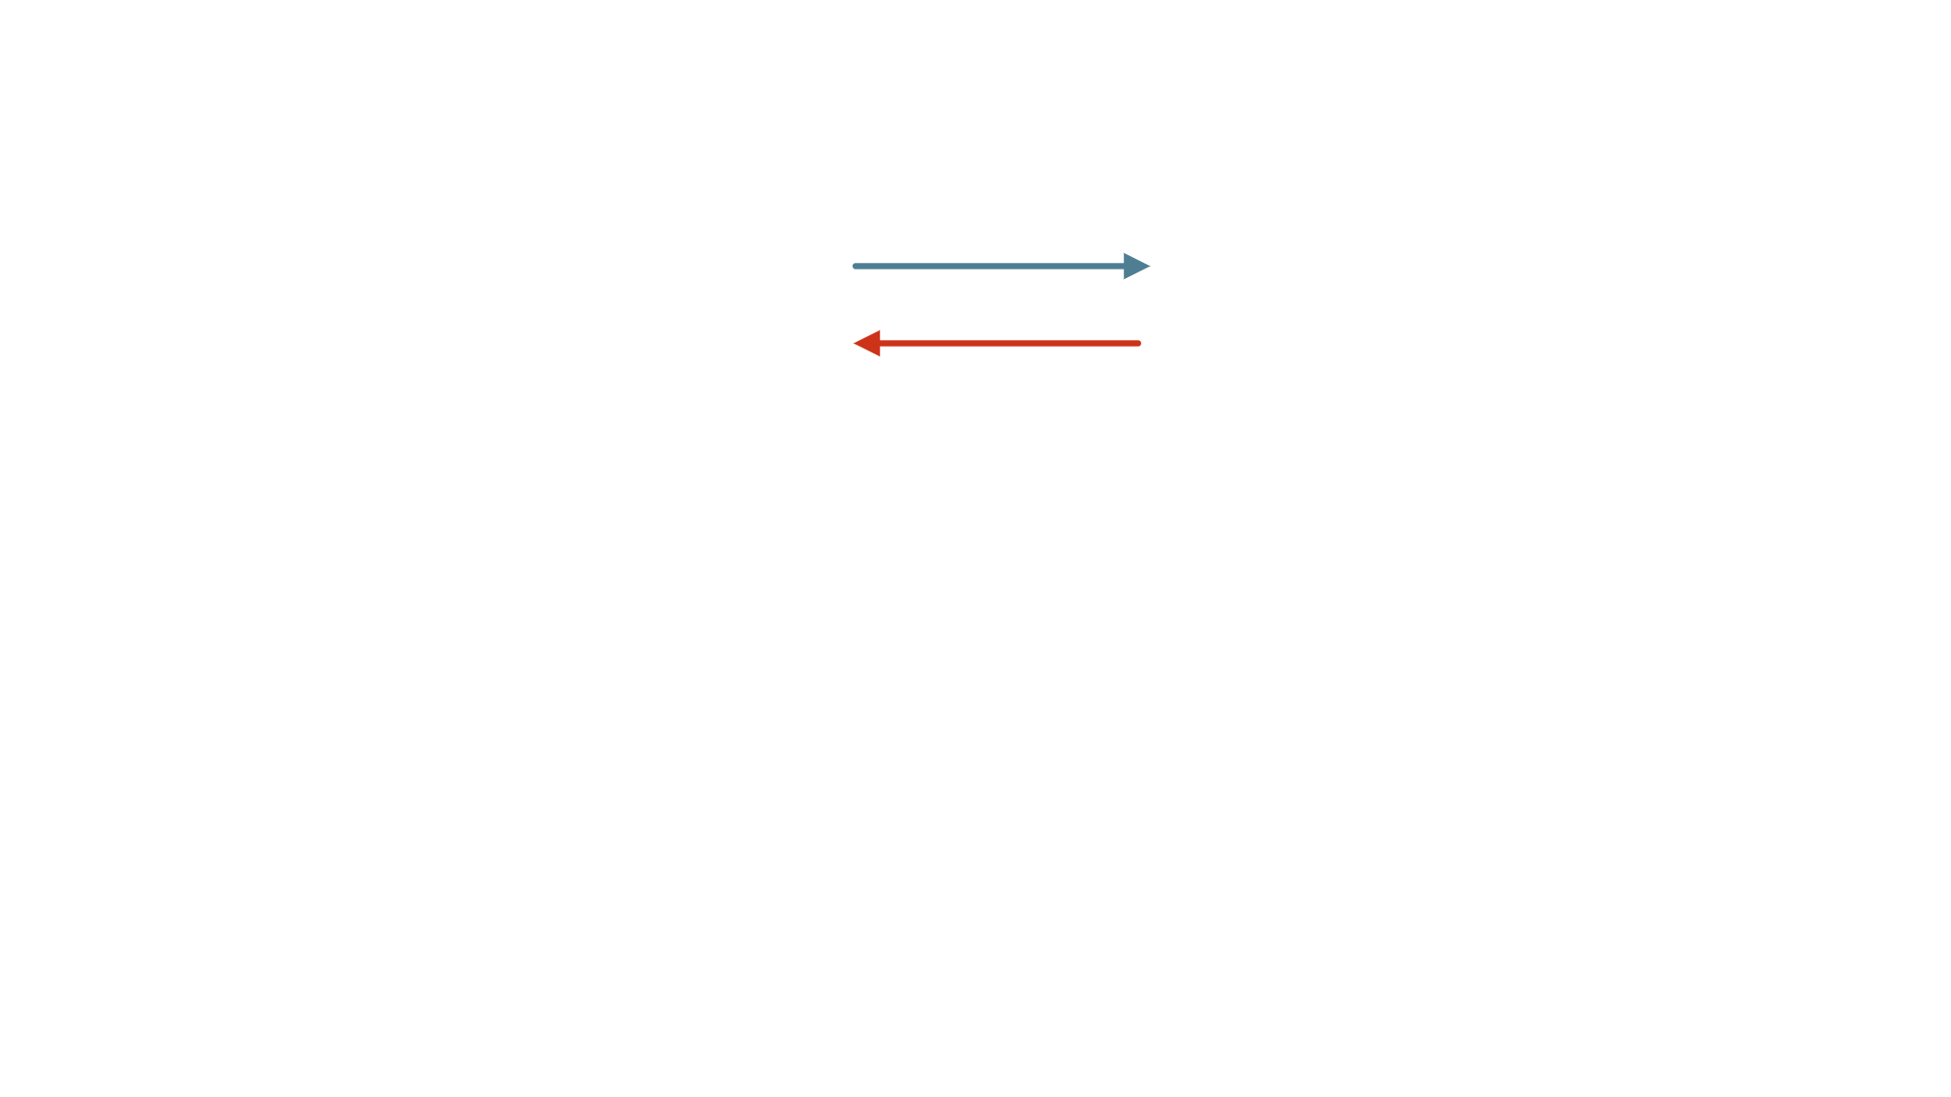





GDPR · NIS2
DaGo
Comuni
Canone
Abitanti del Comune
Canone annuo
Installazione
5.000 – 15.000
€1.500
€1.500
15.000 – 30.000
€2.500
€2.500
30.000 – 60.000
€4.500
€4.000
60.000 – 100.000
€8.000
€6.000
oltre 100.000
€15.000
€10.000
soldi
valore
8 / 13
Notes:
Sopra: DaGo dà ai Comuni l’inventario dei file e il supporto agli obblighi GDPR e NIS2 (blu = valore); i Comuni pagano un canone annuo (rosso = soldi). Sotto, la tabella dei prezzi per fascia: circa 10 centesimi per abitante all’anno. Esempio: un Comune da 20.000 abitanti paga €2.500 l’anno più €2.500 di installazione. Fasce: 5–15k €1.500 + €1.500; 15–30k €2.500 + €2.500; 30–60k €4.500 + €4.000; 60–100k €8.000 + €6.000; oltre 100k €15.000 + €10.000. Confronto utile: la verifica a mano di un archivio costa oltre €1 milione (slide 2). I Comuni della validazione provano gratis e quelli del pilot pagano l’installazione al 50% (vedi go-to-market).

Slide 9


TAM
€5,9 mln
Tutti i 7.894 comuni italiani
58,9 mln di abitanti
SAM
€4,9 mln
I 2.375 comuni sopra i 5.000 abitanti
49,3 mln di abitanti
SOM
€0,7 mln
Circa 200 comuni clienti, il 14% del SAM
Obiettivo a 3 anni
Canone annuo ricorrente a €0,10 per abitante · Fonte: Istat, 1/1/2026
9 / 13
Notes:
Valori in canoni annui ricorrenti, senza le installazioni una tantum. TAM: 58,9 milioni di abitanti per €0,10. SAM: comuni sopra i 5.000 abitanti, 49,3 milioni di abitanti. SOM: circa 200 comuni a canone alla fine del terzo anno, con un canone medio di €3.500; coprono circa 7 milioni di abitanti, il 14% del SAM.

Slide 10

€350.000
54%
19%
12%
15%
€190k
€66k
€42k
€52k
Installazioni e assistenza ai comuni
Prodotto, sicurezza e compliance
Commerciale e partner
Riserva per i ritardi PA
10 / 13
Notes:
Fabbisogno di cassa circa €320k; con €350k il saldo minimo è circa €30k al decimo trimestre. Ripartizione: l’85% segue la spesa dei primi 30 mesi (installazioni e assistenza 64%, prodotto 22%, commerciale 14%), il 15% è riserva per i ritardi di pagamento della PA. Dal terzo anno le installazioni fuori Toscana possono passare ai partner.

Slide 11
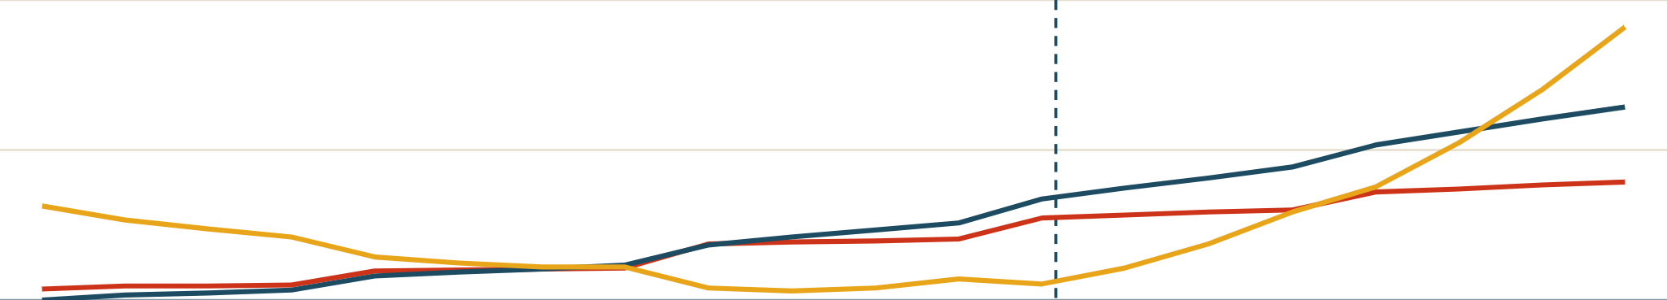


Ricavi
Costi
Saldo di cassa
Toscana
Italia, tramite partner
€1 mln
€500k
Anno 1
Anno 2
Anno 3
Anno 4
Anno 5
Pilot
Toscana
Pareggio
mesi 4–12 · 30 comuni
+60 comuni
mese 38
Validazione
Roll-out nazionale
~600 comuni
mesi 1–3 · 5 comuni, gratis
a fine anno 5
+120 · +180 · +220 comuni
11 / 13
Notes:
Validazione gratis in cambio di dati e lettera di referenza. Il pilot paga metà installazione e il canone in proporzione ai mesi. La fase toscana richiede di includere i comuni tra 5.000 e 15.000 abitanti: quelli sopra i 15.000 in Toscana sono circa 50. Il roll-out nazionale passa da partner che hanno già i comuni come clienti, con il 20% di commissione. Il grafico è allineato alla timeline: pareggio cumulato al mese 38; il saldo di cassa tocca il minimo (circa €30k) al decimo trimestre. Ipotesi: canone medio €3.500/anno, installazione €3.050, costi di installazione €2.000 e manutenzione €800/anno per comune, 5% di clienti persi all’anno.

Slide 12


Grazie per il vostro tempo
DaGo
12 / 13
Notes:
Lascia questa slide visibile durante le domande.

Slide 13

Partner chiave
Attività chiave
Proposta di valore
Relazioni
Segmenti di clienti
DPO: validazione e referral
Sviluppo e sicurezza software
Data governance automatica con IA locale
Assistenza personale
Comuni ed enti toscani sopra 15.000 abitanti
ANCI: credibilità verso i comuni
Aggiornamento software, IA, normativa
Co-creazione con l’ente
I dati non lasciano mai l’ente
Paga: l’ente
AGID: linee guida e standard
Formazione del personale
Manutenzione continua
Decide: Segretario generale e dirigente
Compliance GDPR, AI Act, DGA senza lavoro manuale
Consulenza legale: compliance normativa
Influenza: RTD e DPO
Risorse chiave
Canali
Usa: uffici documentali
Team di 3: dev IA, tecnico, commerciale
Per enti con molti documenti e nessuna gestione dedicata
Vendita diretta (MePA)
ANCI e segnalazioni DPO
Piattaforma e modelli IA per la PA
Comune pilota come referenza
Struttura dei costi
Flussi di ricavi
Personale · installazione · manutenzione remota · interventi on-site · sicurezza e vulnerabilità · aggiornamento normativo e modelli
Comuni per fasce di abitanti: una tantum (licenza, installazione, formazione) + canone annuo
Alternativa: licenza regionale + canone per comune
Fonte: Business Model Canvas, bozza del 29/10/2026
13 / 13
Notes:
Da mostrare solo se la giuria chiede del modello di business. Server fornito e gestito dall’ente. Alternativa di ricavo: licenza una tantum pagata dalla Regione Toscana, più canone di manutenzione per comune.

